Slide 1
4K HEVC транскодирование
Андрей Гурьянов
Area Sales Manager, East EMEA

Slide 2
О компании
Образована в 2006г. командой, совершившей революцию дисплеев в Pixelworks
Офисы в США, Великобритании, Гонконге и Сингапуре
Представители в Японии, Китае, России, Индии, Бразилии
Очень быстрорастущая компания, ежегодно удваивающая оборот
26 место в ТОП-500 самых быстрорастущих компаний в Америке в области технологий, медиа, телекоммуникаций
Финалист в четырех (!) категориях опроса журнала Streaming Media: Encoding Software, Hardware Encoder (On-Demand), Hardware Encoder (Live), MPEG-DASH Product.
CSI Awards 2013 - Best Video Processing Technology
ConnectedWorld.TV Awards 2013 – Best Delevery technology
Leading Lights Awards 2013 – Best New Product (Cable) category
Олимпиада в Лондоне - более, чем 70 стран (BBC, Eurosport, Terra, CTV, NHK).
Выбран многими компаниями в качестве вендора кодеров для обеспечения трансляций во время Олимпиады 2014 в Сочи

Slide 3
elemental ЭТО…
Совершенствуя методы передачи медиа-информации
Технологические инновации, определяющие отрасль
Лучшие в своем классе решения по обработке видео и поддержка
Заказчики Elemental – это лидеры рынка
Ориентация на главные тренды в области видео

Slide 4
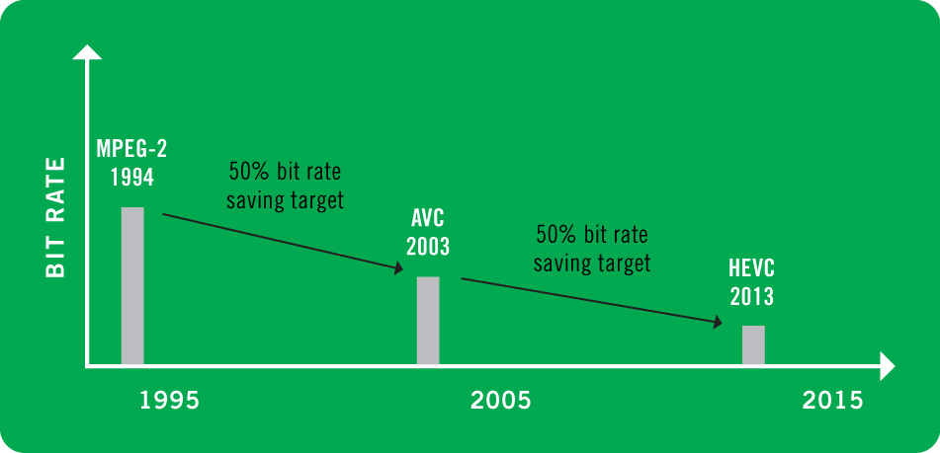
HEVC – кодек будущего

Slide 5
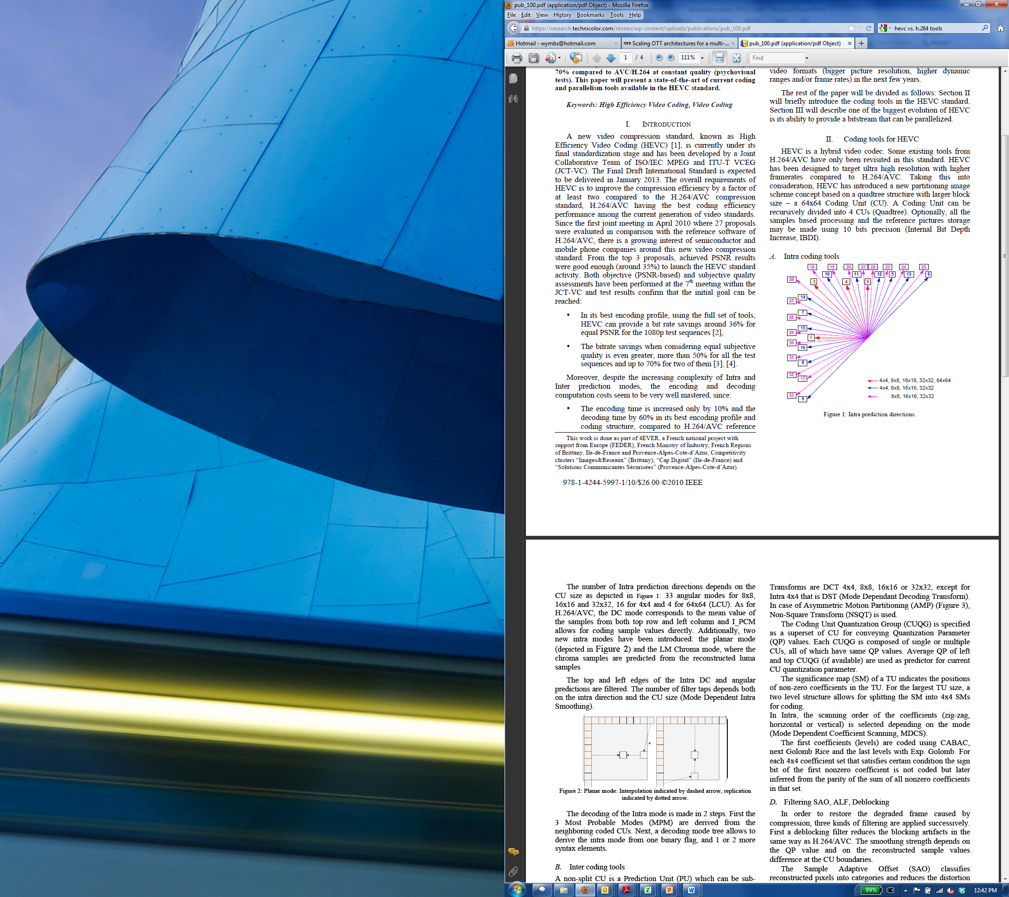
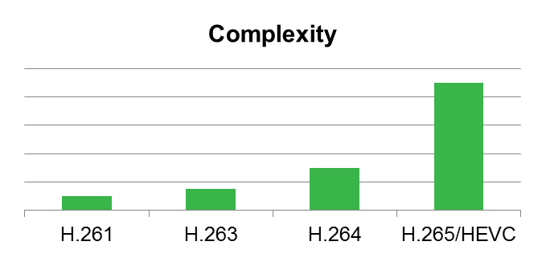
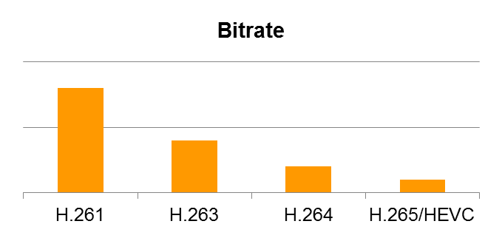
Сложность компрессии
~500 ways to encode each macroblock
Пример:
  35 направлений внутрикадрового предсказания в HEVC vs. 9 in H.264

Slide 6
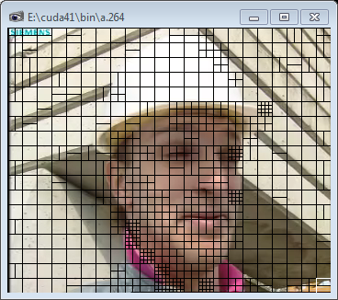
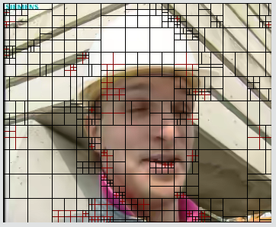
Расширение прогнозируемых сегментов
Больше способов разделить картинку на различные сегменты
Возможность использовать намного бОльшие сегменты (64x64 vs. 16x16)
H.264
HEVC

Slide 7




H.264 vs. HEVC. Визуальное сравнение
H.264 @
3 mbps
HEVC @ 3 mbps

Slide 8
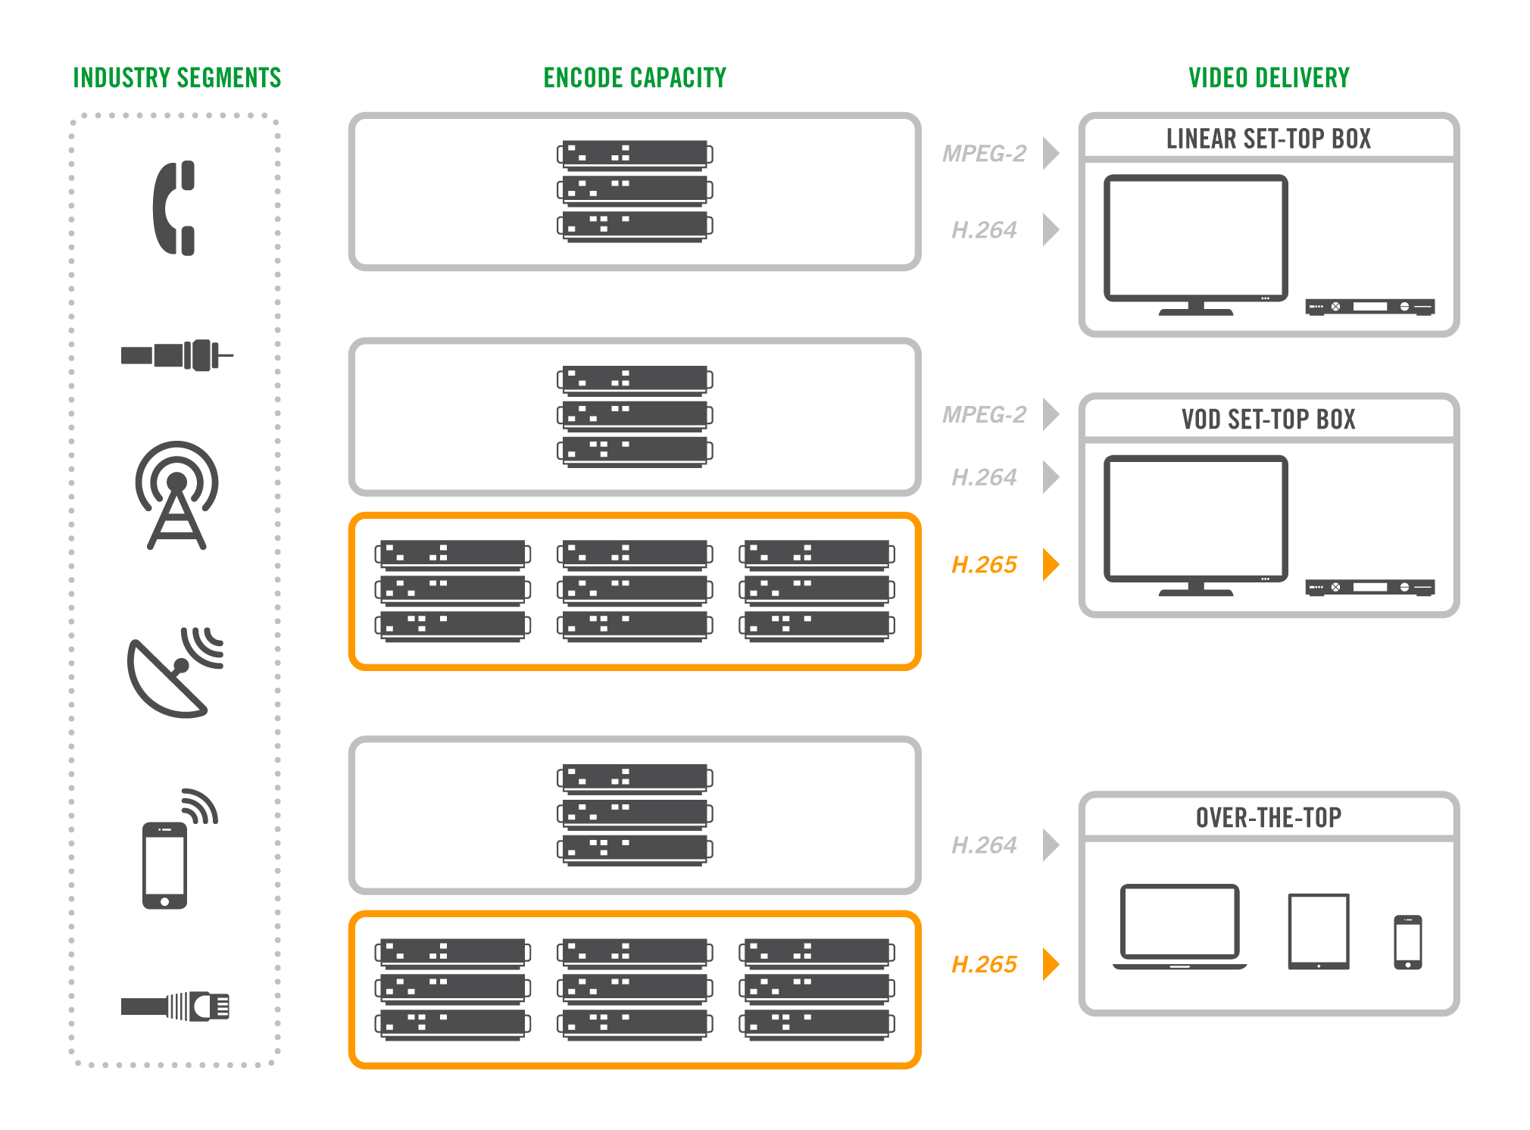
HEVC: первые приложения
Notes:
Вклад / отдача
Closed system
Уменьшение полосы увеличивает ёмкость или уменьшает затраты
Mobile video
Узкая полоса
Некоторый контроль над пользовательским устройством
4K
Led by Japanese requirement to offer World Cup in 4K
Уменьшение полосы на 40% делает 4K более привлекательным для операторов
OTT to Smart TV and PC
IPTV providers
Extends HD range
IPTV & Hybrid
Cable
Broadcast/Network
Satellite
Wireless
OTT

Slide 9
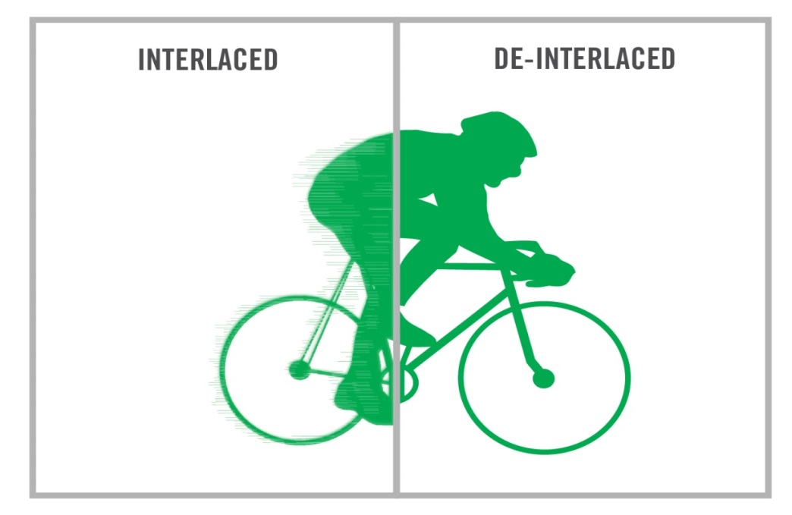
HEVC всё ещё формируется
Полнота стандарта
  Отлично для стриминга
  Существуют пробелы для чересстрочной доставки и цветовой дискретизации 4:2:2 (или выше)
  Лицензирование в процессе (MPEG-LA)
Декодеры
  STBs: прототипы (Broadcom)
  Smart TVs: ограничено (Samsung)
  PC/Tablet/Mobile: программные плееры (MPEG-DASH, HLS)
INTERLACED
PROGRESSIVE

Slide 10
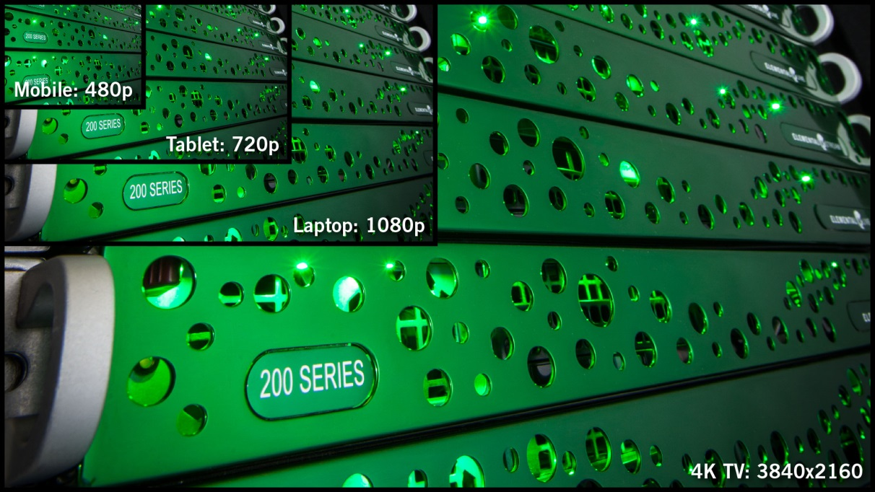
4K: HEVC killer app?
Сегодня большинство телетрансляций 720p60 или 1080i60
4Kp60 требует в 8 раз больше вычислительной мощности
  4K H.264 30+ mbps
  Первые реализации 4K HEVC нацелены на 15 mbps для 4K с 8-bits
4Kp60 – проблемы соединения
  Требует 4 HDMI 1.3 (редко); или
  Один Display Port (тоже редко); или
  Один HDMI 2.0 (не существует)

Slide 11
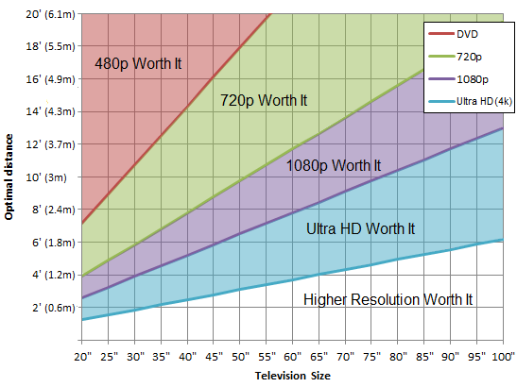
Размер экрана и расстояние до него
Расстояние до экрана и
размер экрана/разрешение
Каждое новое поколение ТВ “просит” нас сидеть ближе
    Расстояние до экрана сильно не изменилось с переходом от SD к HD
    Но размеры экранов растут!
“Стриминг видео 4K произойдет задолго до того, как обычное ТВ будет поддерживать 4K видео.”
- Reed Hastings, CEO Netflix
Source: rtings.com

Slide 12
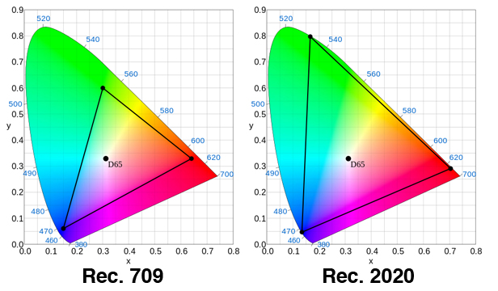


Расширенное цветовое пространство
ITU-R Color Space Recommendations; HD vs. UltraHD
>50%
improvement
10-bit sampling utilized in Rec 2020
8-bit color
10-bit color

Slide 13
поддержка 4K elemental
Пройденные этапы:
  NAB 2013: файловое кодирование 4Kp30 H.264
  IBC 2013: файловое кодирование 4Kp60 HEVC
  Osaka Marathon: кодирование 4Kp30 в реальном времени
Следующая цель:
  NAB 2014: кодирование 4Kp60 в реальном времени

Slide 14
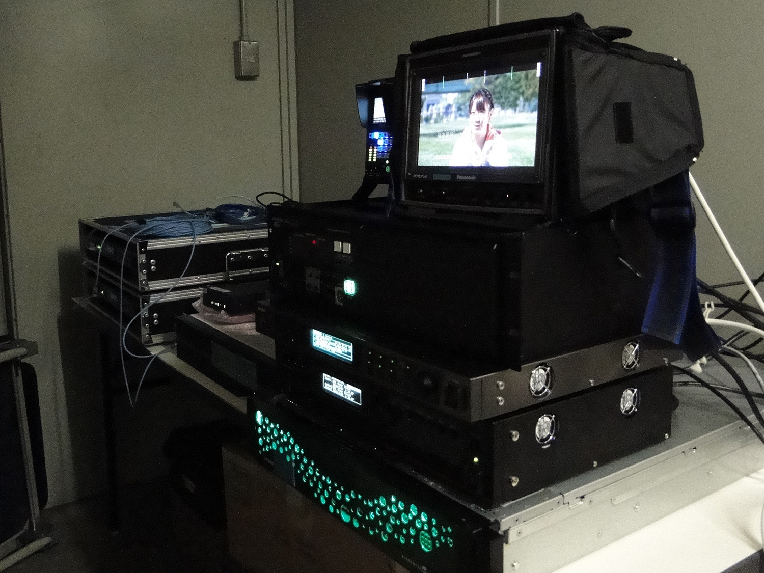
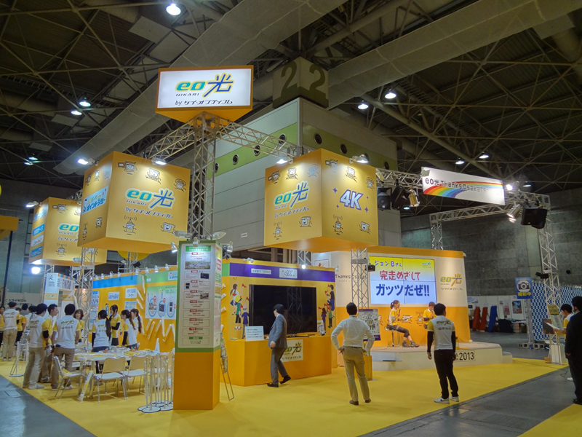
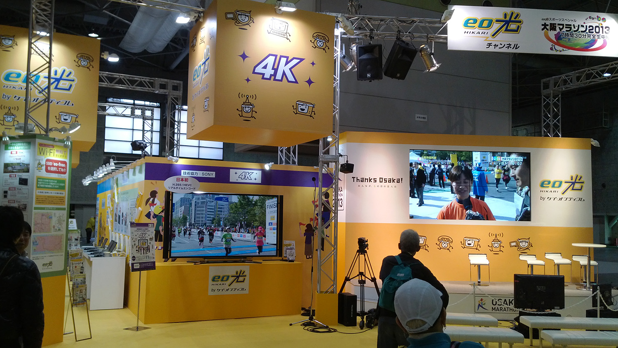
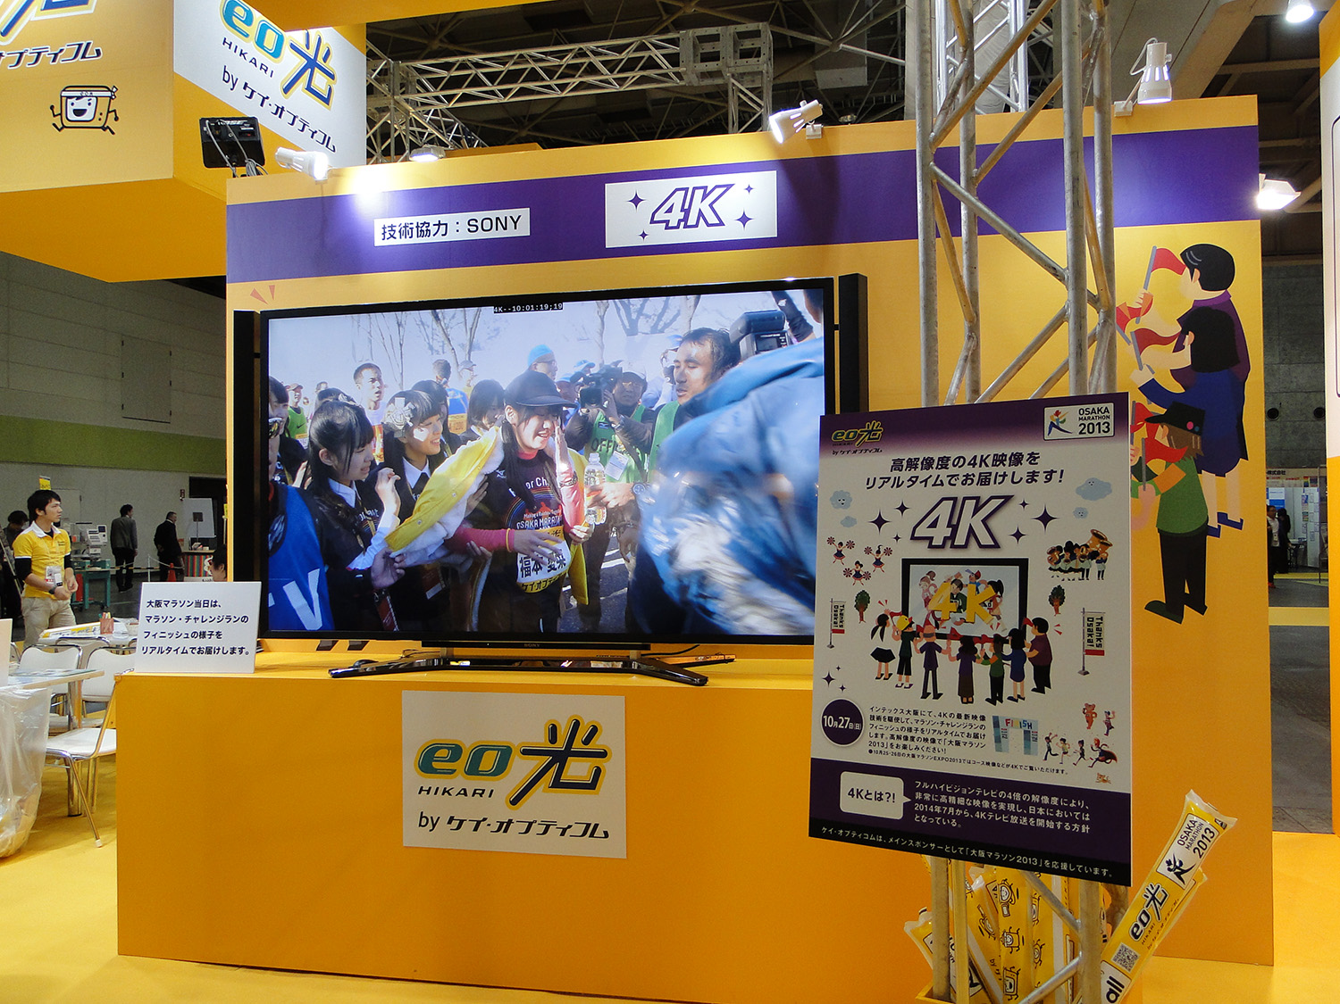
Главный вопрос
Это всё в будущем?
А тем временем в подсобке… работал Elemental Live
Notes:
Views during the build up to the event at the viewing location.

Slide 15
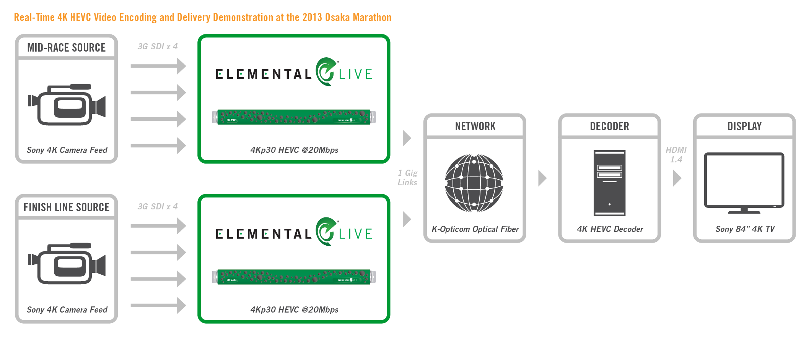
1^{-ая} в мире прямая трансляция 4K HEVC
Кодирование и передача Марафона 2013 в Осаке
Кодирование 4Kp30 HEVC @ 20Mbps и доставка по оптике K-Opticom
Публичный просмотр на 84” Sony 4K Bravia TV на международной выставке
“…производительность и гибкость архитектуры Elemental чрезвычайно важны для выполнения требований и запуска этой беспрецедентной экспериментальной трансляции.”
Mr. Takao Fujino, President of K-Opticom

Slide 16



Elemental live
Непревзойденное качество и плотность кодирования
  Превосходит плотность кодирования решений на ASIC (интегральных схемах специального назначения)
  Энергопотребление - менее ½ от решений на CPU
Программное решение для обработки изображения
  Совместимо со стандартным аппаратным обеспечением для использования «на земле» и «в облаке»
  Гибкость обработки изображения позволяет кастомизировать качество и плотность
Улучшение и поддержка ценности для вашего бизнеса
  Обновление существующих систем с добавлением новых кодеков или форматов
  Плотная интеграция с решениями по вставке рекламы
4K, HEVC, MPEG-DASH, HLS, RTMP, HDS, Smooth Streaming…

Slide 17





























Успех с глобальными брендами
* Не полный список публично анонсированных заказчиков

Slide 18
















Награды 2013

Slide 19
Спасибо за внимание
Андрей Гурьянов
andreyg@elementaltechnologies.com

